Slide 1
중복된 원소와 빠진 원소 찾기
2019115335 오효택

Slide 2
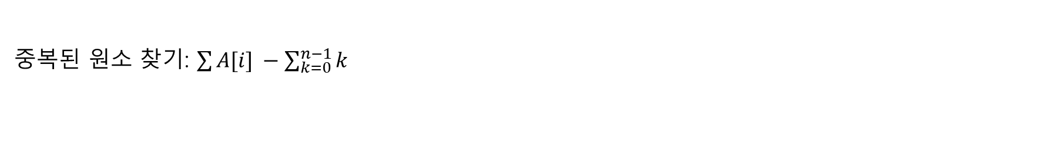
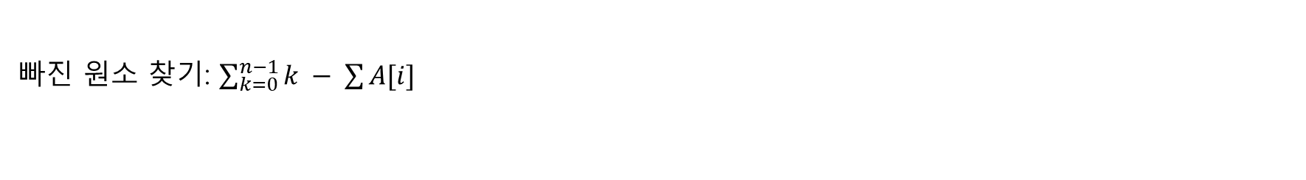
빠진 원소 찾기: $\sum_{k=0}^{n−1}{k} − \sum{A[i]}$
중복된 원소 찾기: $\sum{A[i]} −\sum_{k=0}^{n−1}{k}$

Slide 3
XOR 연산에 대한 간단한 성질

Slide 4
XOR 연산에 대한 간단한 성질
-X ^ 0 = X -> 항등원은 0이다.

Slide 5
XOR 연산에 대한 간단한 성질
-X ^ 0 = X -> 항등원은 0이다.
-X ^ X = 0 -> 역원은 자기 자신이다.

Slide 6
XOR 연산에 대한 간단한 성질
-X ^ 0 = X -> 항등원은 0이다.
-X ^ X = 0 -> 역원은 자기 자신이다.
-교환법칙과 결합법칙이 성립한다.

Slide 7
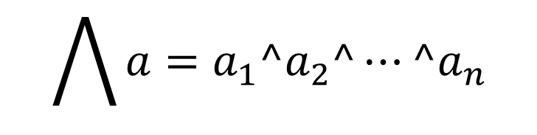
XOR 연산에 대한 간단한 성질
-X ^ 0 = X -> 항등원은 0이다.
-X ^ X = 0 -> 역원은 자기 자신이다.
-교환법칙과 결합법칙이 성립한다.
$$\bigwedge{a}=a_{1}^a_{2}^⋯^a_{n}$$
Def)

Slide 8

XOR 연산을 이용한 없는 값 찾기
$$\bigwedge_{i=0}^{n−1}{i=k }$$
라고 하고, 배열 A에서 없는 값을 x라고 하자.

Slide 9
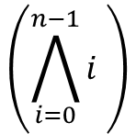
XOR 연산을 이용한 없는 값 찾기
$$\bigwedge_{i=0}^{n−1}{i=k }$$
라고 하고, 배열 A에서 없는 값을 x라고 하자.
$$\left(\bigwedge_{i=0}^{n−1}{i }\right)$$
^ x = k ^ x 이다.

Slide 10
XOR 연산을 이용한 없는 값 찾기
$$\bigwedge_{i=0}^{n−1}{i=k }$$
라고 하고, 배열 A에서 없는 값을 x라고 하자.
$$\left(\bigwedge_{i=0}^{n−1}{i }\right)$$
^ x = k ^ x 이다.
k ^ x ^ k = x 이다.

Slide 11

XOR 연산을 이용한 없는 값 찾기
$$\bigwedge_{i=0}^{n−1}{i=k }$$
라고 하고, 배열 A에서 없는 값을 x라고 하자.
$$\left(\bigwedge_{i=0}^{n−1}{i }\right)$$
^ x = k ^ x 이다.
k ^ x ^ k = x 이다.
$$\left(\bigwedge_{i=0}^{n−1}{i }\right)^\left(\bigwedge{A[i]}\right)$$
따라서 = x 이다.

Slide 12
XOR 연산을 이용한 중복된 값 찾기
배열에서 중복된 값을 x라고 하자.

Slide 13
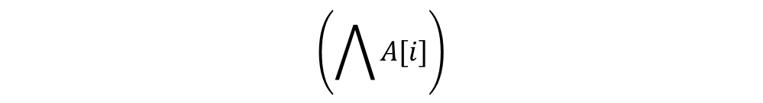
XOR 연산을 이용한 중복된 값 찾기
배열에서 중복된 값을 x라고 하자.
$$\left(\bigwedge{A[i]}\right)$$
x ^ x = 0 이므로 = (배열에서 x를 제외한 모든 원소를 XOR한 값)

Slide 14
XOR 연산을 이용한 중복된 값 찾기
배열에서 중복된 값을 x라고 하자.
$$\left(\bigwedge{A[i]}\right)$$
x ^ x = 0 이므로 = (배열에서 x를 제외한 모든 원소를 XOR한 값)
따라서 빠진 값 찾기와 같은 방법으로 하면 된다.

Slide 15
XOR 연산을 이용한 중복된 값과 빠진 값 찾기
1. 중복된 값을 x, 빠진 값을 y라고 하자. (x != y)

Slide 16

XOR 연산을 이용한 중복된 값과 빠진 값 찾기
1. 중복된 값을 x, 빠진 값을 y라고 하자. (x != y)
$$\left(\bigwedge_{i=0}^{n−1}{i }\right)^\left(\bigwedge{A[i]}\right)$$
2. = x ^ y

Slide 17

XOR 연산을 이용한 중복된 값과 빠진 값 찾기
1. 중복된 값을 x, 빠진 값을 y라고 하자. (x != y)
$$\left(\bigwedge_{i=0}^{n−1}{i }\right)^\left(\bigwedge{A[i]}\right)$$
2. = x ^ y
3. x ^ y 0 이므로 1인 비트가 존재한다. 임의의 1인 비트의 인덱스를 k라고 하자.
(즉, x와 y중 하나는 k번째 비트가 1이고 하나는 0이다.)
$$≠$$

Slide 18
XOR 연산을 이용한 중복된 값과 빠진 값 찾기
1. 중복된 값을 x, 빠진 값을 y라고 하자. (x != y)
$$\left(\bigwedge_{i=0}^{n−1}{i }\right)^\left(\bigwedge{A[i]}\right)$$
2. = x ^ y
3. x ^ y 0 이므로 1인 비트가 존재한다. 임의의 1인 비트의 인덱스를 k라고 하자.
(즉, x와 y중 하나는 k번째 비트가 1이고 하나는 0이다.)
$$≠$$
4. 0부터 n-1까지 k번째 비트가 1인 값과, 배열의 원소 중 k번째 비트가 1인 값을 XOR한다.

Slide 19
XOR 연산을 이용한 중복된 값과 빠진 값 찾기
1. 중복된 값을 x, 빠진 값을 y라고 하자. (x != y)
$$\left(\bigwedge_{i=0}^{n−1}{i }\right)^\left(\bigwedge{A[i]}\right)$$
2. = x ^ y
3. x ^ y 0 이므로 1인 비트가 존재한다. 임의의 1인 비트의 인덱스를 k라고 하자.
(즉, x와 y중 하나는 k번째 비트가 1이고 하나는 0이다.)
$$≠$$
4. 0부터 n-1까지 k번째 비트가 1인 값과, 배열의 원소 중 k번째 비트가 1인 값을 XOR한다.
5. 4에서 구한 값(z)은 x 또는 y이다.

Slide 20
XOR 연산을 이용한 중복된 값과 빠진 값 찾기
1. 중복된 값을 x, 빠진 값을 y라고 하자. (x != y)
$$\left(\bigwedge_{i=0}^{n−1}{i }\right)^\left(\bigwedge{A[i]}\right)$$
2. = x ^ y
3. x ^ y 0 이므로 1인 비트가 존재한다. 임의의 1인 비트의 인덱스를 k라고 하자.
(즉, x와 y중 하나는 k번째 비트가 1이고 하나는 0이다.)
$$≠$$
4. 0부터 n-1까지 k번째 비트가 1인 값과, 배열의 원소 중 k번째 비트가 1인 값을 XOR한다.
5. 4에서 구한 값(z)은 x 또는 y이다.
6. 배열을 순회하며 z을 찾는다.
6-(1). z가 배열에 존재한다면, z = x이고, y = (2번에서 구한 값) ^ z 이다.
6-(1). z가 배열에 존재하지 않는다면, z = y이고, x = (2번에서 구한 값) ^ z 이다.

Slide 21
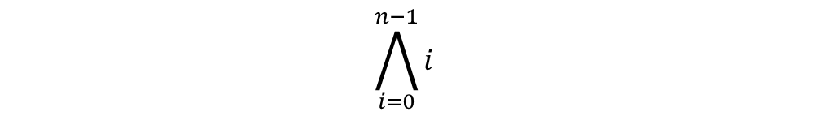
약간의 최적화..
$$\bigwedge_{i=0}^{n−1}{i }$$
n-1을 4로 나누었을 때의 나머지로 을 빠르게 구할 수 있다.

Slide 22
약간의 최적화..
$$\bigwedge_{i=0}^{n−1}{i }$$
n-1을 4로 나누었을 때의 나머지로 을 빠르게 구할 수 있다.
$$\bigwedge_{i=0}^{n−1}{i }$$
n-1을 4로 나누었을 때 나머지가 3이라면, = 0이다.
(수학적 귀납법으로 쉽게 증명 가능)

Slide 23

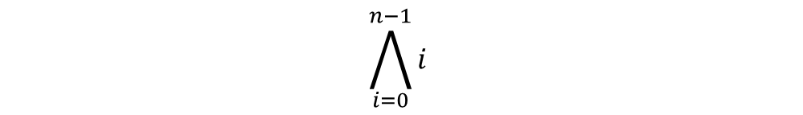
약간의 최적화..
$$\bigwedge_{i=0}^{n−1}{i }$$
n-1을 4로 나누었을 때의 나머지로 을 빠르게 구할 수 있다.
$$\bigwedge_{i=0}^{n−1}{i }$$
n-1을 4로 나누었을 때 나머지가 3이라면, = 0이다.
(수학적 귀납법으로 쉽게 증명 가능)
$$=\left\{\begin{aligned}\begin{aligned}0 for a=3 \\ &n for a=2\end{aligned} \\ 1 for a=1 \\ n−1 for a=0 \end{aligned}\right.$$
$$\bigwedge_{i=0}^{n−1}{i }$$
따라서, (단, a = (n-1을 4로 나누었을 때 나머지))

Slide 24
시간복잡도
0부터 n-1까지 XOR을 구하는 과정: O(1)
배열을 순회하며 XOR을 구하는 과정: O(n)
k번째 비트가 1인 수의 XOR을 구하는 과정: O(n)
배열을 순회하며 k번째 비트가 1인 수의 XOR을 구하는 과정: O(n)
배열에서 z를 찾는 과정: O(n)
-총 시간 복잡도: O(n)

Slide 25
감사합니다

